Slide 1
Методи викладу матеріалу. Теза й аргументація. Види аргументації
Виконали
учениці 11-А класу
окулічева ольга
оставненко ірина

Slide 2

Готуючи промову, треба логічно сформулювати тезу, правильність якої ви хочете довести. Теза має бути такою, щоб її можна було обговорювати. Якщо
з-поміж слухачів будуть прихильники і не прихильники її, то ваші аргументи будуть цікаві всім.

Slide 3

Якщо ви хочете переконати слухачів у правильності того, що говорите, треба неодмінно дібрати вагомі аргументи.
Аргументація може бути проведена у формі дедуктивного міркування
(від загального до конкретного) або у формі недедуктивного (правдоподібного) міркування. Відповідно вони називаються дедуктивна і недедуктивна аргументації.

Slide 4

Дедуктивна аргументація – це обґрунтування тези на підставі аргументів, які були прийняті раніше як істинні.
Наприклад:
Злочин може бути вчинений умисно або з необережності. Цей злочин вчинений умисно. Отже, він не вчинений з необережності.

Slide 5

Недедуктивна аргументація означає, що за допомогою правдоподібних міркувань можна обґрунтувати лише певний ступінь ймовірності тези.
Аргументація може бути простою і складною. Проста аргументація має один доказ, а складна – декілька.

Slide 6

Кожен учасник суперечки відстоює ту чи іншу точку зору. Той, хто висуває та обґрунтовує певну точку зору, - пропонент.
А той, хто піддає сумніву або заперечує істинність або слушність точки зору пропонента, - опонент.

Slide 7


Головним об'єктом аргументативного впливу у спорі є аудиторія. Аудиторія – це колектив, який має свої переконання, свої позиції, точки зору з приводу обговорювання питання.

Slide 8
Точка зору – це думка, яка фіксує ставлення людини до твердження, змістом якого є певна пропозиція.
Наприклад твердження: Позаземні цивілізації існують.
Позитивна точка зору: Я думаю, що позаземні цивілізації існують.
Негативна точка зору: Я не думаю, що позаземні цивілізації існують.
Нейтральна точка зору: Я не знаю, існують чи ні позаземні цивілізації.

Slide 9

Розходження в думках і є передумовою суперечки. Захищаючи свою точку зору, пропонент і опонент вдаються до аргументації.
Аргументація – це діяльність учасника суперечки, спрямована на захист своєї точки зору і переконання співрозмовника в її прийнятності.

Slide 10

Якщо точка зору позитивна, то захист полягає в обґрунтуванні твердження, яке вона містить. Окремим видом обґрунтування є доведення – встановлення хибності твердження.
Точка зору є об'єктом аргументації.
Аргументи – це висловлювання, якими обґрунтовують або критикують точку зору.

Slide 11
Правила вибору аргументів:
аргументи мають формулюватися ясно і чітко, у доступній для співрозмовника формі;
аргументами можуть бути висловлювання, повністю або частково обґрунтовані;
обґрунтування аргументів може проводитися незалежно від тези;
аргументи мають бути достатніми для обґрунтування тези;
аргументи мають відповідати тезі.
Отже, аргументація має таку структуру: теза → аргументи.

Slide 12

Доказова аргументація – це не що інше, як доведення. Формою такої аргументації має бути дедуктивне міркування. Теза в цьому випадку – достовірне твердження. Основне завдання доведення полягає у ствердженні істинності певної тези.

Slide 13

Недоказова аргументація буває трьох видів.
Перший вид:
істинність аргументів не встановлена, тобто всі аргументи (або деякі) не є достовірними твердженнями;
форма аргументації – дедуктивне міркування;
теза – правдоподібне твердження.

Slide 14

Другий вид:
аргументи є достовірними твердженнями;
форма аргументації – недедуктивне міркування;
теза – правдоподібне твердження.
Третій вид:
аргументи не є достовірними твердженнями;
форма аргументації – недедуктивне міркування;
теза – правдоподібне твердження.

Slide 15

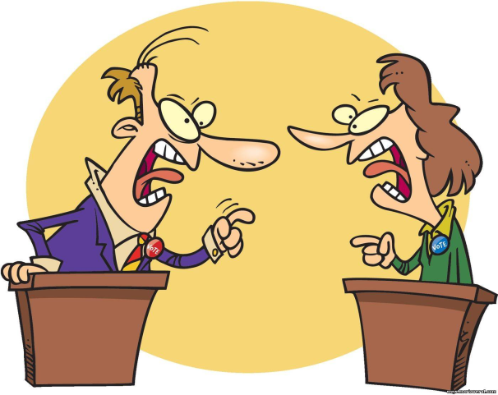
Існує пряма і непряма аргументація. У випадку прямої аргументації міркування спрямоване від аргументів до тези. Теза безпосередньо обґрунтовується аргументами.
Наприклад, аргументи:
Якщо дерево загорілося з вершка, то в нього вдарила блискавка.
Вночі була сильна гроза.
Теза: Дерево загорілося внаслідок удару блискавки під час нічної грози.

Slide 16

У непрямій аргументації істинність тези обґрунтовується шляхом встановленні хибності антитези. Така аргументація буває двох видів: апологічна та розділова.
У випадку апологічної аргументації хід матеріалу міркування такий: теза (Т) заперечується (не-Т). Заперечення називається антитезою. Аргумент виявляє протиріччя між «Т» і «не-Т». З чого робиться висновок про хибність антитези й істинність тези.

Slide 17

Розділова аргументація – це обґрунтування тези, яке будується на тому, що тезі протиставляється декілька положень, кожне з яких претендує на роль тези і повністю або частково виключає інші припущення.

Slide 18

Критика – це обґрунтування безпідставності процесу аргументації, який відбувався раніше. У структурі критики є тези та аргументи.
Розрізняють три види критики:
критику тези,
крититику аргументів,
критику форми (схеми, демонстрації).

Slide 19

Критика тези – це вид критики, спрямований на обґрунтування безпідставності тези, яку висуває пропонент.
З наявних аргументів виводять усі можливі наслідки, аналізують їх, з'ясовують, що вони суперечать один одному, фактам дійсності і на цій підставі роблять висновок про безпідставність тези. Це пряма критика тези.

Slide 20

Непряма критика тези базується на обґрунтуванні антитези.
Критика аргументів – вид критики, який спрямований на обгрунтування хибності аргументів, які застосовує пропонент для обґрунтування тези.
Критика форми – вид критики, спрямований на обґрунтування безпідставності форми аргументації, яку застосовує пропонент.

